Slide 1
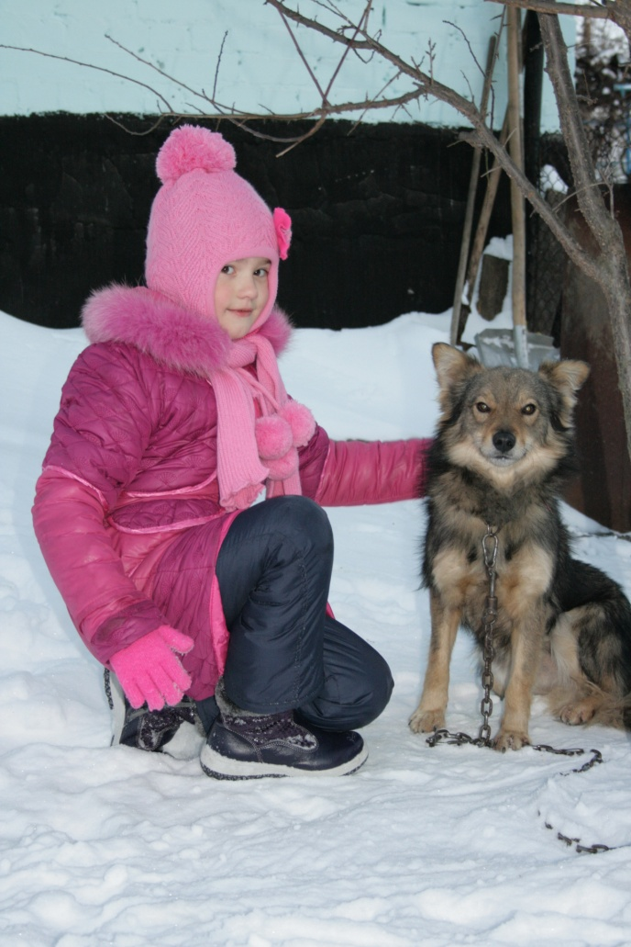
Проектная работа по теме: «Почему собаки кусаются?»
Авторы работы:
Шеховцова Вика и Шеховцова Лиза
Подготовительная группа
Руководитель:
Харченко О.В, воспитатель МБДОУ детский сад общеразвивающего вида «Родничок» с.Верхопенье Ивнянского района

Slide 2
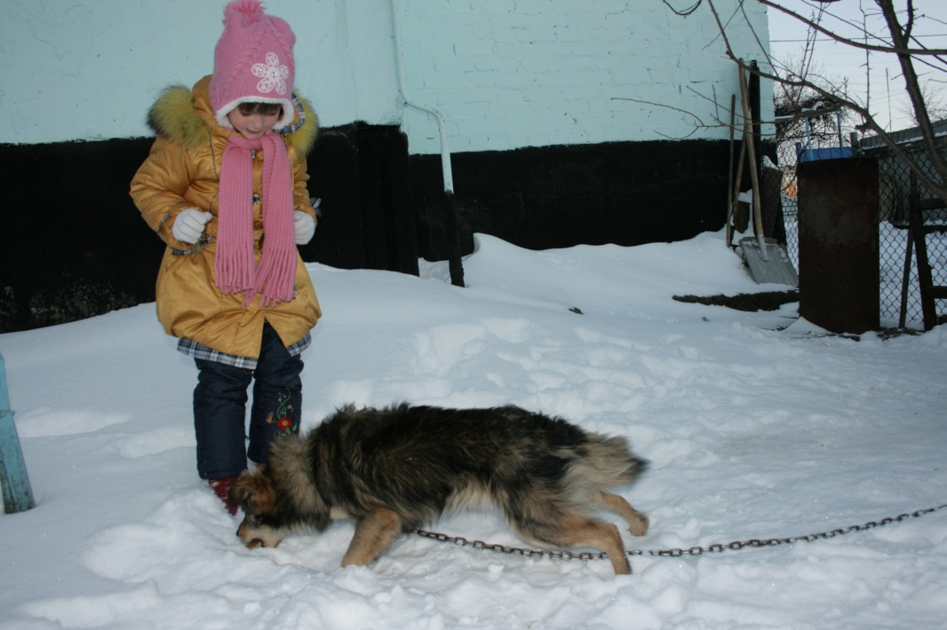
Цель исследовательской работы:
Выяснить по каким причинам собака может укусить.

Slide 3
Задачи:
1.Познакомиться с мнением взрослых: узнать что они думают об этом.
2.Уточнить, как нужно вести себя с собакой, чтобы она стала тебе другом.
3.Провести опрос детей: любите ли вы собак и почему собака может укусить.

Slide 4
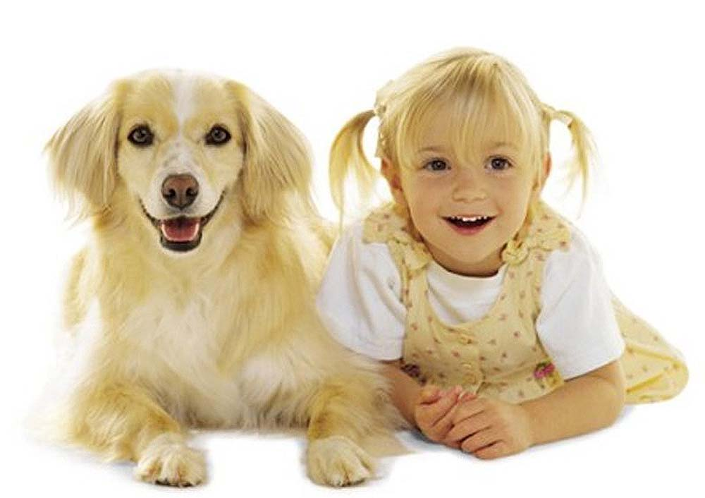
Гипотеза
Допустим, что на свете вообще нет собак.А зачем они нам?
А правда ли, что кусаются все собаки?

Slide 5
Способы получения знаний
?
!
!
?
?
!

Slide 6
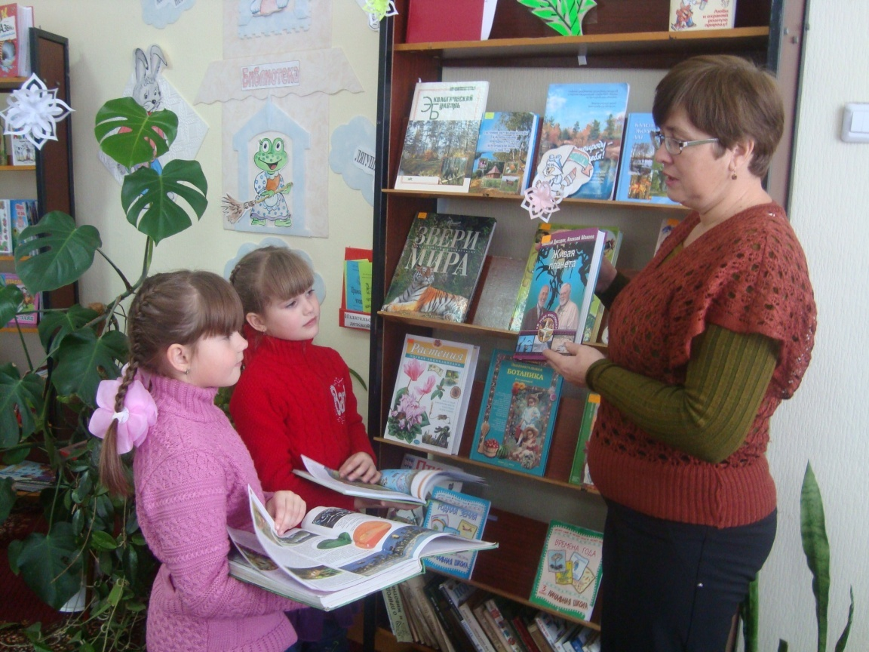
Экскурсия в библиотеку
Библиотекарь Вера Ивановна рассказала, что собаки помогали еще древним людям: они охраняли и ходили с человеком на охоту добывать пищу. Об этом рассказано в книге Р.Киплинга «Как человек собаку приручил».

Slide 7
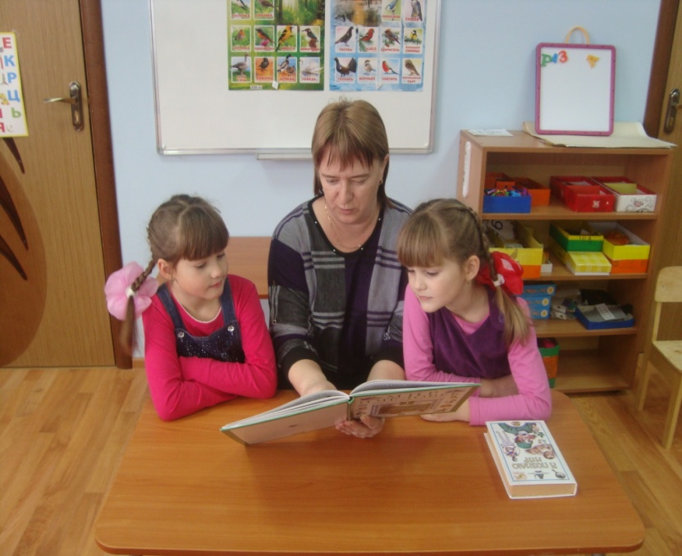
Беседа с воспитателем
Наш воспитатель Ольга Викторовна рассказала, что:
Нельзя:
Кричать на собаку
Резко махать руками
Пугать собаку
Тянуть за хвост
Бить собаку
Убегать от догоняющей собаки
Собака может укусить!!!

Slide 8
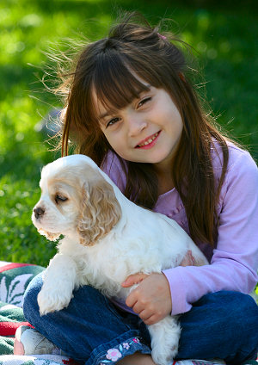
Результаты опроса:
Опрошено 22 ребенка
1.Вопрос: «обижаешь ли ты собак?»
Ответ: нет 22 ребенка
2.Вопрос: «как ты считаешь, нужно ли жалеть собак?»
Ответ: нужно-20
незнаю-1
не нужно-1

Slide 9
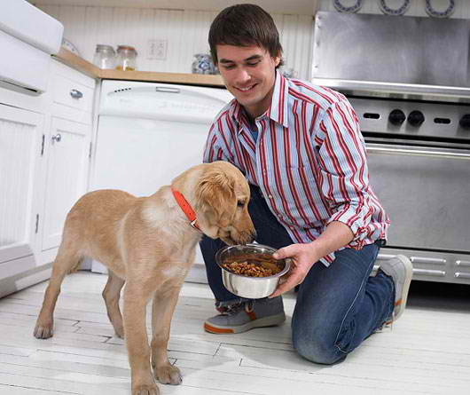
Что хорошо для собаки?
1.Ласково обращаться
2.Ухаживать за собакой
3.Обучать ее
4.Кормить собаку
5.Лечить

Slide 10
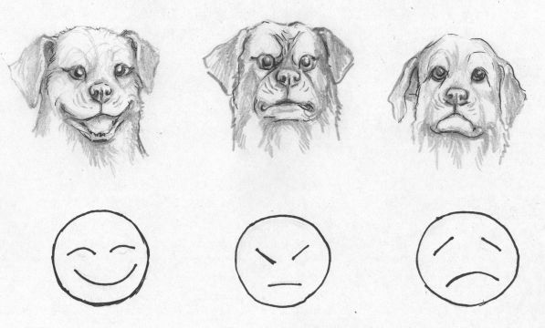
Карточка опроса
«Нравится ли собаке когда ее любят?»
Нравится-19.Не нравится-1.Не знаю-2

Slide 11
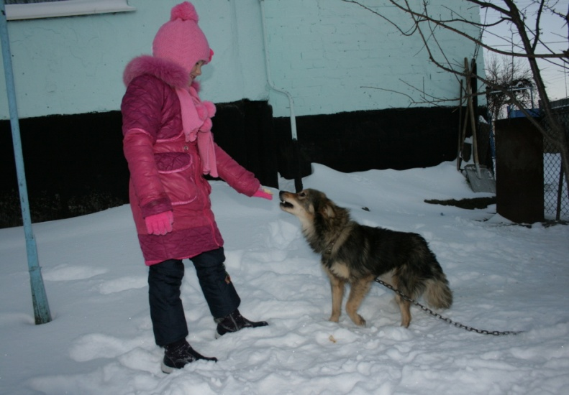
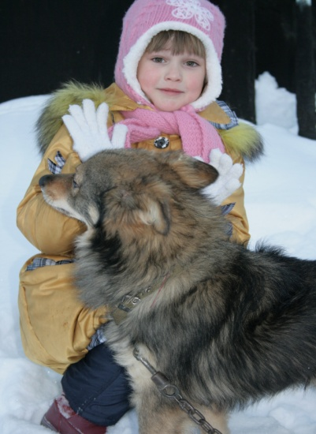
Выводы:
Характер и поведение собаки зависит от заботы человека, условий жизни и внимания хозяина.
Гипотеза о том, что кусаются все собаки не подтвердилась.
В мире очень многим людям необходима помощь собак.

Slide 12
Опрос детей по карточкам

Slide 13
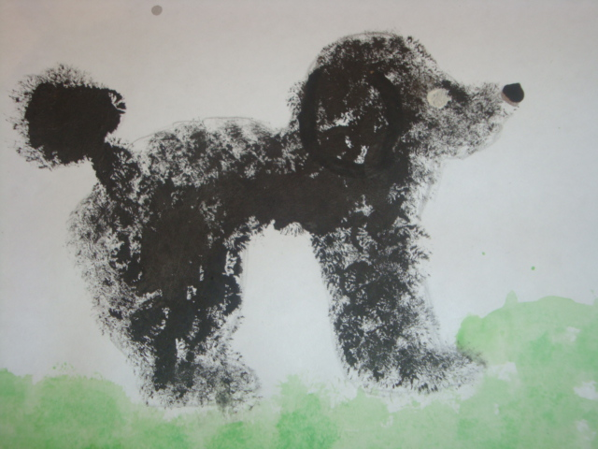
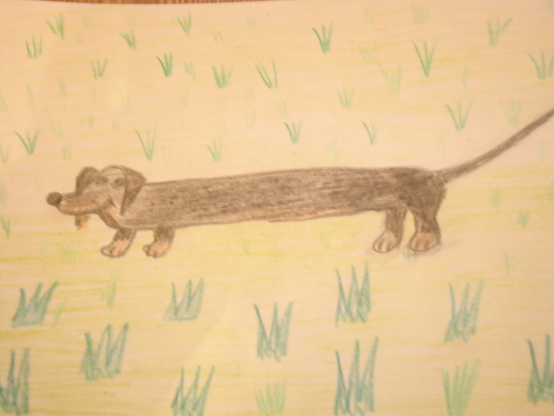
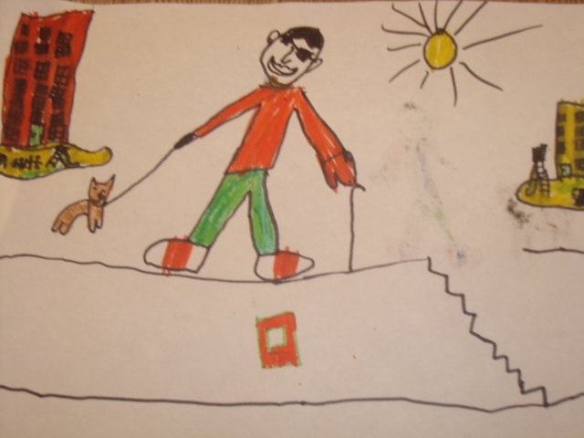
Детские работы по теме: «Собаки наши друзья».

Slide 14
Спасибо за внимание!!!

